Slide 1
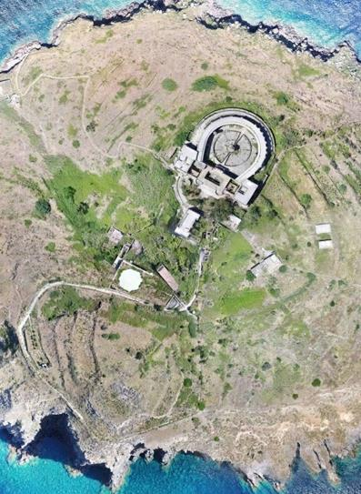

Documento strategico - sintesi
PROGETTO VENTOTENE
PER IL RECUPERO DEL CARCERE DI SANTO STEFANO
Roma, 18 dicembre 2020

Slide 2
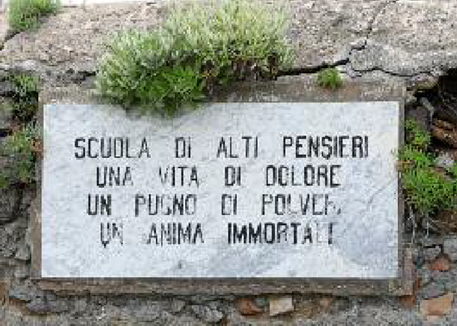
Eugenio Perucatti , direttore del carcere dal 1952 al 1960

Slide 3
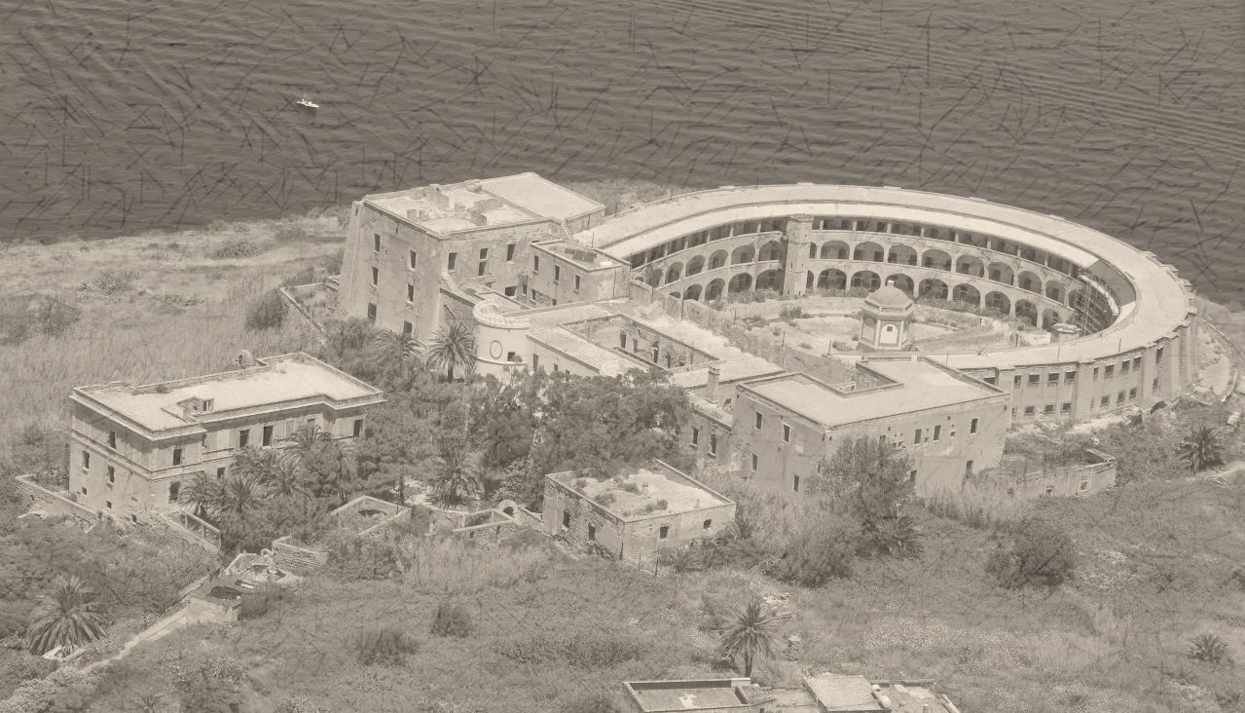
PRESENTAZIONE
Il Contratto Istituzionale di Sviluppo - CIS Santo Stefano prevede il restauro e la valorizzazione dell’ex Carcere borbonico dell’isola di Santo Stefano – Ventotene con una ipotesi di riutilizzo del complesso per finalità prevalentemente culturali, di alta formazione e formazione europea.
Allo scopo di individuare lo scenario ottimale di valorizzazione del carcere di S. Stefano, è in corso, da parte di Invitalia – soggetto attuatore del CIS -, l’elaborazione di uno studio di fattibilità caratterizzato da modalità innovative di lavoro che permettono di:
1) garantire la partecipazione attiva della comunità locale alla definizione delle linee di sviluppo dello studio di fattibilità;
2) attivare la partecipazione della comunità scientifica, in particolare mediante il contributo di rappresentanti del mondo accademico e della ricerca nel campo dell’economia della cultura e della rigenerazione socioeconomica, del territorio e del paesaggio;
3) ampliare il focus dello studio all’articolato sistema territoriale e socioeconomico rappresentato dalle due Isole di Ventotene e Santo Stefano, mediante la definizione e la valutazione degli effetti complessivi degli interventi del CIS.
Il presente documento è una sintesi del documento strategico per l’elaborazione dello scenario di recupero dell’ex carcere e della sua valorizzazione nel sistema territoriale complesso delle isole di Ventotene e Santo Stefano che rappresenterebbe l’ipotesi che consente di massimizzare gli effetti dell’intervento di valorizzazione

Slide 4
INDICE
VISION E CONCEPT DEL PROGETTO
LE FUNZIONI DELLA VALORIZZAZIONE
GLI INTERVENTI
I VOLUMI DI PUBBLICO ATTESI E L’INTEGRAZIONE CON VENTOTENE
CRONOPROGRAMMA GENERALE DELL’INTERVENTO

Slide 5
1
VISION E CONCEPT DEL PROGETTO

Slide 6
IL CONCEPT DEL PROGETTO
Santo Stefano e Ventotene
Un progetto integrato
sui valori dell'Europa
e il futuro del Mediterraneo
EUROPA
DIRITTI UMANI
Costituzione
Pena / Redenzione
Libertà
MEDITERRANEO
PATRIMONIO CULTURALE
Insularità, Migrazioni
Ambiente, Climate change
Sostenibilità, Innovazione
VENTOTENE
S.STEFANO

Slide 7
IL CONCEPT DEL PROGETTO
POLO DI PRODUZIONE E ATTRATTIVITA’ TURISTICO CULTURALE ED EDUCATIVA
Memoria, Arte, Meditazione
Paesaggio, Natura, Esperienza di pratica della cittadinanza
VENTOTENE
S. STEFANO
LUOGO DI STUDI EUROPEI
Studi storici, documentazione,
Studi di cultura politica
Studi di cultura giuridica e diritti umani
Studi di cultura del patrimonio
Studi di formazione storico politica- amministrativa
CENTRO EUROPEO PER BUONE PRATICHE DI SOSTENIBILITA’ INSULARE
Sostenibilità, patrimonio culturale, cooperazione nord sud, agricoltura e paesaggio, migrazioni

Slide 8
IL CONCEPT DEL PROGETTO
PRATICA
Diritti umani
Costituzione
Pena /redenzione
Libertà
SIMBOLO
Rammemorazione
Documentazione
Arte e visione del futuro
Formazione e ricerca
Un luogo di formazione sperimentazione e ricerca
Riferimento per il futuro del Mediterraneo
SANTO
STEFANO
Un luogo di meditazione formazione, ricerca, natura, paesaggio
Una esperienza forte di visita e residenza
VENTOTENE
INTERVENTO SU VENTOTENE:
Predisposizione di infrastrutture per Formazione e ospitalità
Info-point
Partenariati
INTERVENTO SU S. STEFANO:
Rigenerazione architettonica
Restauro del paesaggio
Residenzialità leggera (20-70 ospiti)
Mostre, spettacoli e convegni
Torna all’indice

Slide 9
2
LE FUNZIONI DELLA VALORIZZAZIONE

Slide 10
Museo
Installazioni artistiche
Percorso naturalistico
Info-point a Ventotene
Visite al carcere
Attività ospitate
(promosse da soggetti terzi)
Servizi aggiuntivi
Attività proprie
(promosse in collaborazione con soggetti partner)
Ricerca
Alta formazione e studi europei
Eventi e produzioni culturali
Residenze artistiche
Convegni
Alta formazione
Residenze giovanili e associative
Convegni, spettacoli, eventi, location
Servizio navetta Ventotene - S. Stefano
Servizio bar-ristorazione (catering)
Servizi di residenza (alberghieri)
Bookshop-merchandising
App / audioguide (visita al carcere)
Visite guidate (visita al carcere)
Torna all’indice
10

Slide 11
3
GLI INTERVENTI
MUSEO E INSTALLAZIONI ARTISTICHE
RIGENERAZIONE E RIFUNZIONALIZZAZIONE
AMBIENTE E PAESAGGIO

Slide 12
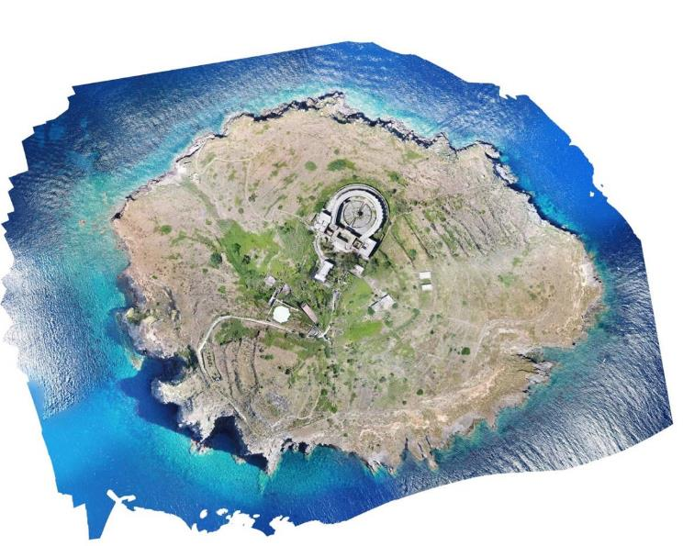
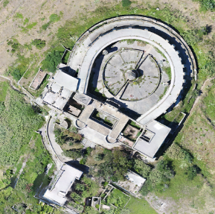
4
3
9
5
8
10
6
7
11
2
12
1

Slide 13
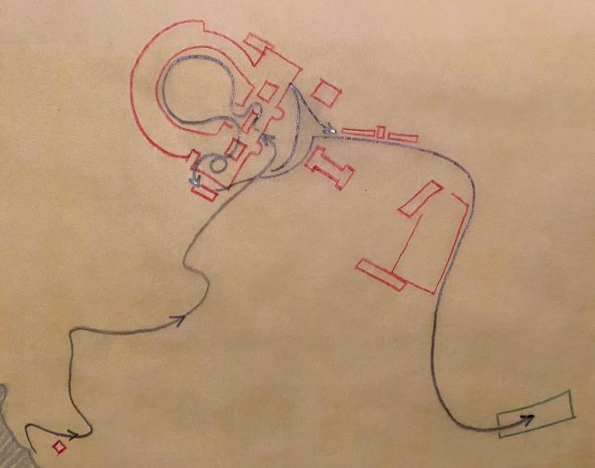
Ipotesi di itinerario di visita
SBARCO ALLA MARINELLA
SALITA
VISITA MUSEO – parte prima
Corpo di Guardia Parte destra (Il progetto originario, vita nel carcere, i detenuti eccellenti
VISITA PANOTTICO
VISITA MUSEO – parte seconda
Corpo di Guardia Parte sinistra (Museo Europa)
TORRE SINISTRA (installazione e cinema)
CASINA (paesaggio)
GIARDINO MEDITERRANEO
AREE DI SERVIZIO
CASA DEL DIRETTORE ED EX FORNO
RESIDENZE E LABORATORI PERCORSO PAESISTICO VIA GIULIA
Ex SPOGLIATOI ed ex LAVANDERIA
CIMITERO
9
4
3
10
11
5
8
6
7
12
2
13
1

Slide 14
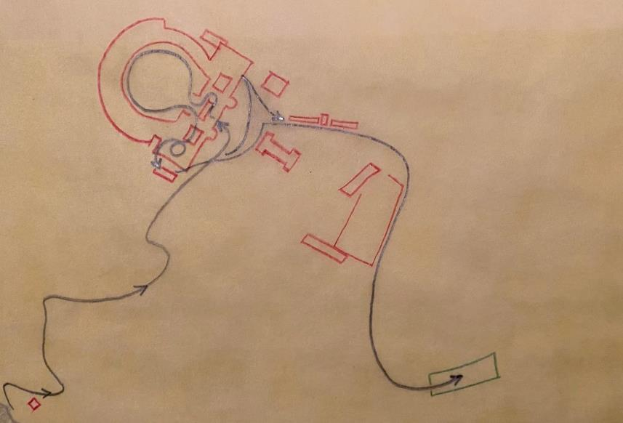
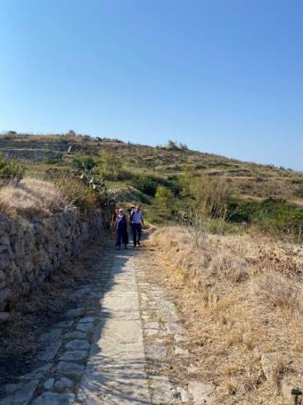
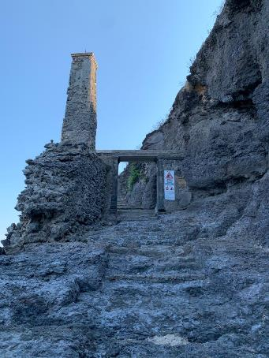
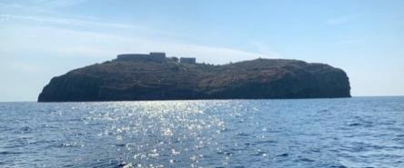
SBARCO ALLA MARINELLA
Si ipotizza di realizzare un approdo per permettere l’accosto di piccole imbarcazioni e consentire lo sbarco sull’isola in sicurezza.
In corrispondenza della grotta il progetto prevede la realizzazione di un punto di accoglienza con servizi.
SALITA
Il percorso di risalita verso il carcere sarà riqualificato e sono previsti interventi di consolidamento delle falesie sovrastanti.
2
Torna al progetto di itinerario di visita
1

Slide 15
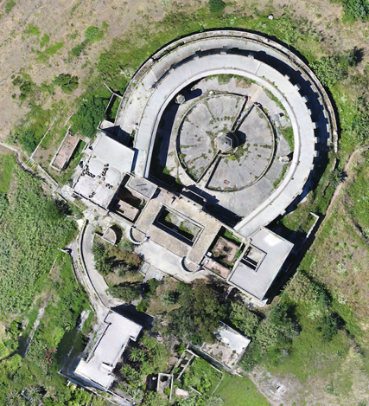
3. Visita museo
L’allestimento museale potrà essere ospitato:
nel quadrilatero del corpo di guardia – lato destro (A)
nel panopticon (B)
nel quadrilatero del corpo di guardia – lato destro (C)
nella torre di sinistra (D)
nella casina (E)
Il percorso ipotizzato prevede: l’accesso agli allestimenti della porzione destra del corpo di guardia; la visita del panopticon; gli allestimenti nella porzione di sinistra del corpo di guardia; la torre di sinistra e la casina.
Di seguito una descrizione delle funzioni assegnate ai diversi ambiti e degli interventi previsti
E
B
D
C
A

Slide 16
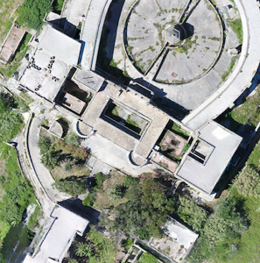
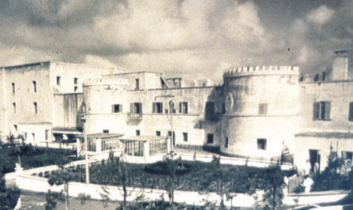
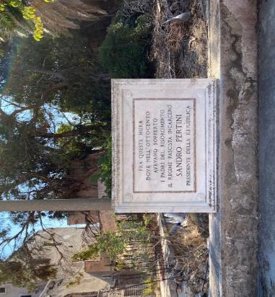
3
VISITA MUSEO – parte prima
La prima parte dell’allestimento museale e del percorso di visita potrà essere ospitato nella porzione di destra del Corpo di Guardia (A) ove potranno trovare posto le aree dedicate a:
il carcere modello (A1)
l’area borbonica e il progetto originario (A2)
La vita nel carcere di Santo Stefano e i detenuti eccellenti (A3)
A 1
A 2
A 3
Torna al progetto di itinerario di visita

Slide 17
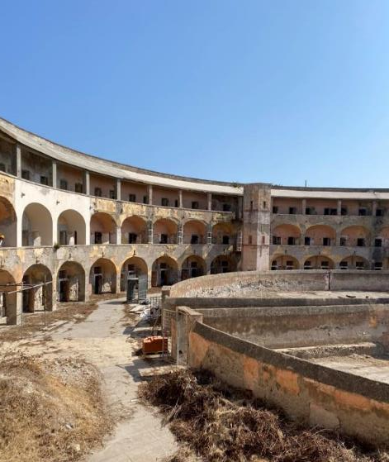
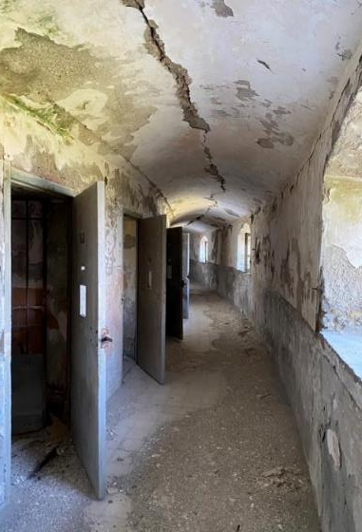
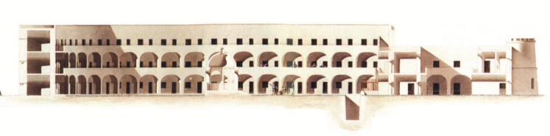
VISITA AL PANOTTICO
Il recupero degli spazi del panottico (B) potrà prevedere interventi “leggeri” in grado di recare traccia della stratificazione del tempo e degli eventi, mantenendo l’aura del luogo, il dolore e la rovina, salvaguardando la natura dei luoghi e la stessa forza di rammemorazione.
Si prevede in quest’area di realizzare una installazione artistica che deve interagire organicamente con il lavoro di salvataggio e conservazione del monumento e orientare lo sguardo del fruitore in direzione di contemplativa e critica
B

Slide 18
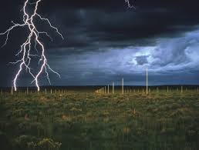
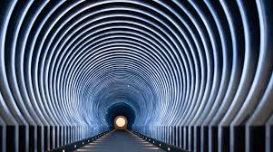
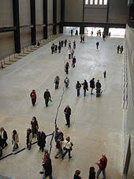
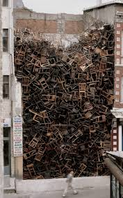
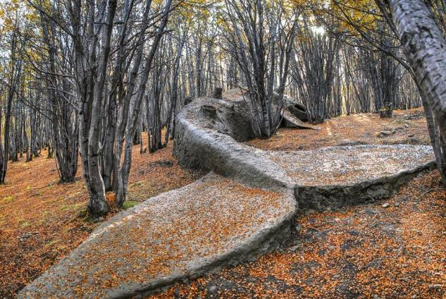
IL PANOTTICO: INSTALLAZIONE ARTISTICA
W.DE MARIA
J. TURREL
A. VILLAR ROJAZ
D. SALCEDO
Torna al progetto di itinerario di visita

Slide 19
3
VISITA MUSEO – parte seconda
Dopo la visita al panottico si rientra nella seconda parte del museo nella parte a sinistra del corpo di guardia
In questa parte dell’esposizione potrà trovare luogo:
la mostra relativa all’idea di Europa che vide la sua nascita a Ventotene e che fu sogno, desiderio, progetto politico (C1)
Un’area dedicata a uffici e servizi di consultazione (C2) .
C 1
5
C 2
Torna al progetto di itinerario di visita

Slide 20
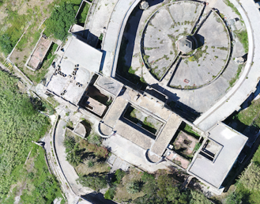
TORRE SINISTRA
Si prevede di poter localizzare in quest’area una sala per proiezioni e conferenze (D1)
Infine, l’idea progettuale prevede di localizzare in una porzione della torre di sinistra (D2), eventualmente a tutto cielo, installazioni artistiche chiamate ad una interazione con il tema del carcere , della costrizione e della libertà.
Può prendere la forma di una drammatizzazione o di una risoluzione trasformativa. Non dovrebbe essere consolatoria, ma critica.
D 1
D 2
Torna al progetto di itinerario di visita

Slide 21
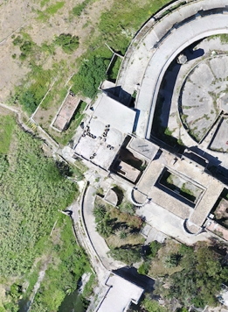
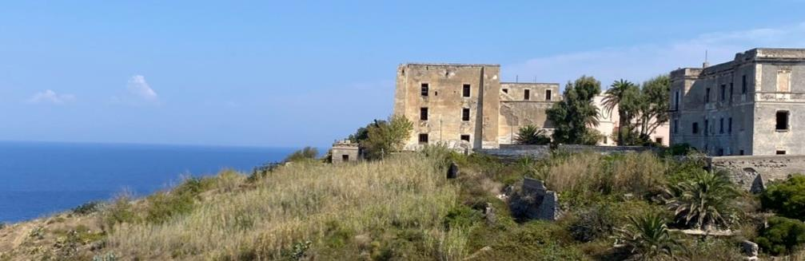
7. LA CASINA
All’uscita dalla sala proiezioni si lascia il copro di guardia con le sue torri e si scende alla casina dell’ex centrale termica (E) dove inizia il museo del paesaggio destinato ad illustrare la dimensione naturalistica e paesaggistica di S. Stefano con riferimenti alla storia del paesaggio, delle coltivazioni e dell’avifauna, del mare e degli ambienti marini, della storia geologica dell’isola e del complesso di Ventotene.
E
7
Torna al progetto di itinerario di visita

Slide 22
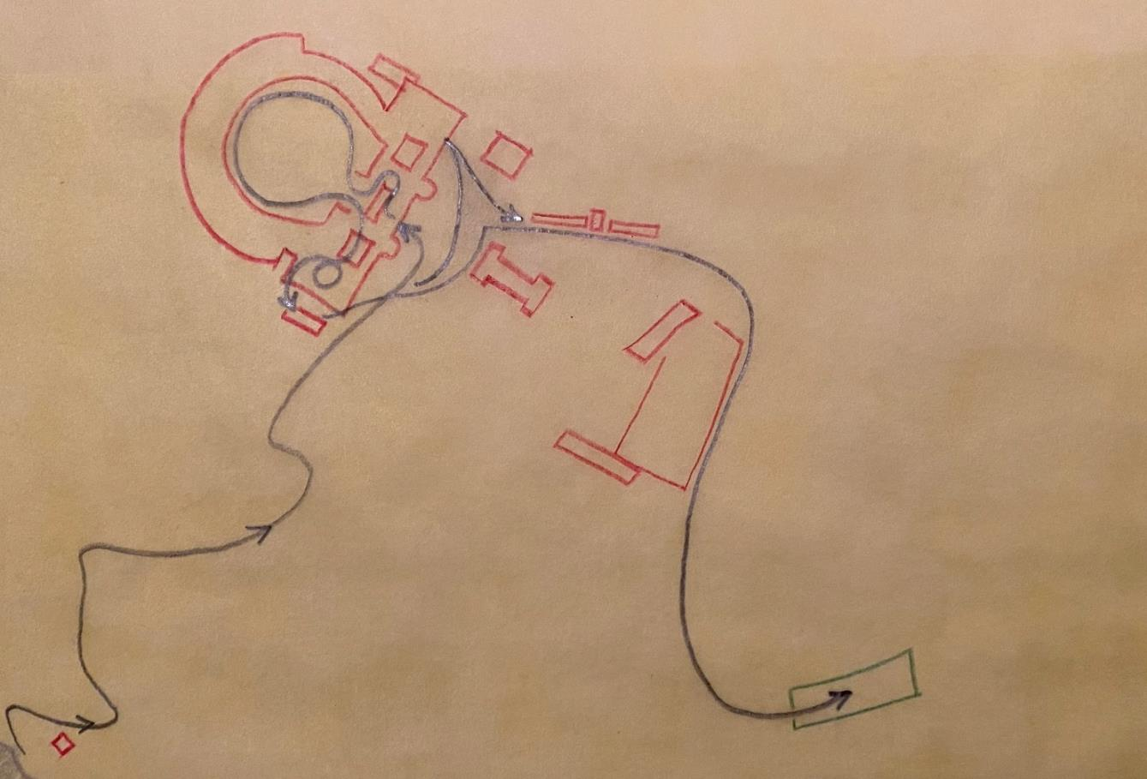
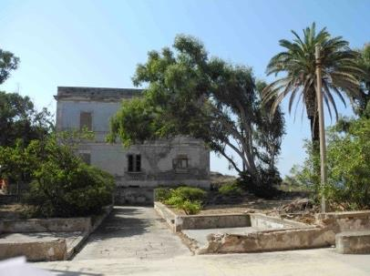
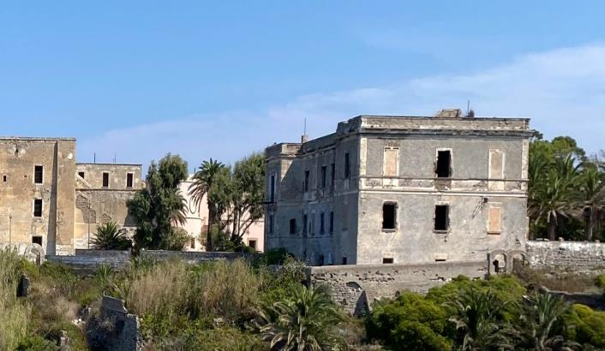
8. GIARDINO MEDITERRANEO
L’ipotesi progettuale prevede la realizzazione di interventi di:
Riqualificazione della piazza della Redenzione, anche attraverso il recupero funzionale delle aree perimetrali, e del Giardino della casa del Direttore con la realizzazione di un emblematico giardino Mediterraneo, crocevia di biodiversità.
Restituzione a questi spazi della funzione di luoghi di incontro delle persone.
8
Torna al progetto di itinerario di visita

Slide 23
9. AREE DI SERVIZIO
La torre di destra del complesso carcerario (F1) potrà ospitare aule e spazi dedicati alle attività di formazione e workshop ed eventualmente una piccola foresteria.
La gran parte del primo piano del corpo di guardia (F2) potrà essere dedicata, durante la cantierizzazione, al progetto di recupero e ai cantieri didattici. Successivamente in questa sezione del quadrilatero centrale potranno essere localizzati i locali a rendere disponibili per associazioni e stakeholders.
La parte rimanente del quadrilatero del corpo di guardia (F3) sarà dedicata, nel corso dell’esecuzione degli interventi ad area servizio cantiere a disposizione della direzione lavori.
F 3
F 2
F 1
Torna al progetto di itinerario di visita

Slide 24
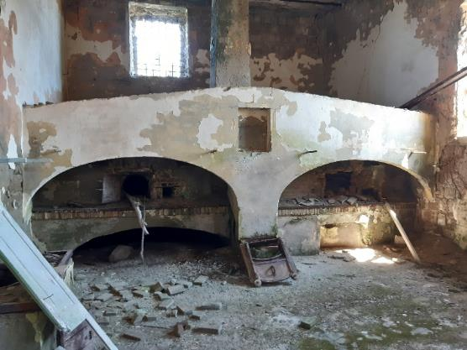
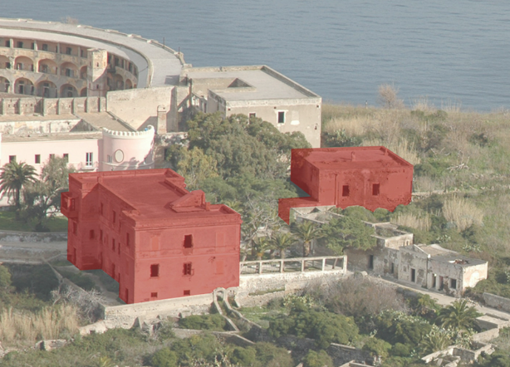
10. CASA DEL DIRETTORE E IL FORNO
L’ipotesi allo studio prevede di localizzare nella ex Casa del direttore ambienti dedicati a laboratori e a residenzialità leggera (25-40 posti letto)
Nell’ex forno potranno essere localizzate le funzioni ristorative (ristorante e caffetteria)
EX FORNO
10
EX CASA DEL DIRETTORE
Torna al progetto di itinerario di visita

Slide 25
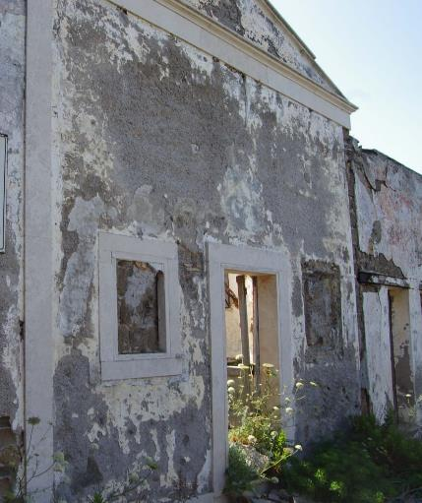
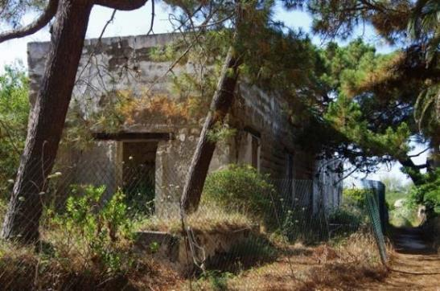
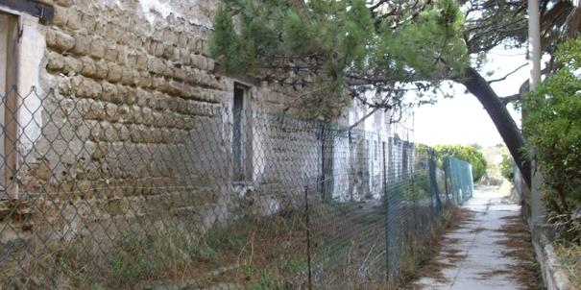
11. RESIDENZE E LABORATORI PERCORSO PAESISTICO VIA GIULIA
L’ipotesi progettuale prevede l’acquisizione di manufatti su via Giulia di proprietà privata da poter destinare a lavoratori e spazi espositivi temporanei ed eventuali ulteriori spazi per alloggi.
11
EX SPACCIO
CHIESA
VIA GIULIA
Torna al progetto di itinerario di visita

Slide 26
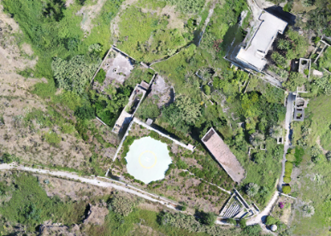
12. GLI EX SPOGLIATORI E LE EX LAVANDERIE
Nell’area degli ex spogliatoi potrà essere possibile localizzare la funzione di residenzialità leggera (ostello) per circa 40 posti letto
Nell’area delle ex lavanderie potranno essere localizzate residenze artistiche con annessi laboratori (4-5 unità)
E’ ipotizzato anche un intervento di restauro del paesaggio dell’intera area ex campo di calcio attraverso il ridisegno del «paesaggio del giardino Mediterraneo»
EX SPOGLIATOI
12
EX LAVANDERIE
Torna al progetto di itinerario di visita

Slide 27
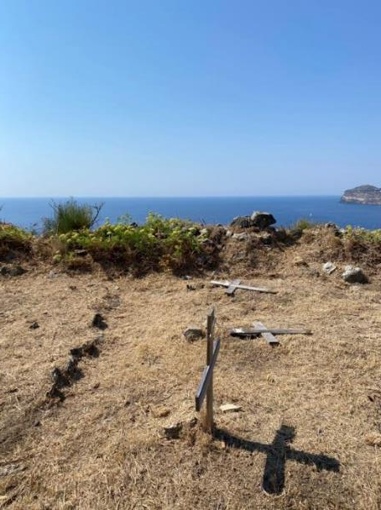
13. CIMITERO, GLI SPAZI ESTERNI ED I PERCORSI
L’intervento nelle sue diverse componenti, dal giardino al cimitero, può ospitare una sequenza di sculture o installazioni, eventualmente anche sonore o eoliche. l’intonazione in questo caso è più diretta ad accompagnare il rapporto con il paesaggio, con la natura, con le piante e gli animali.
13
CIMITERO

Slide 28
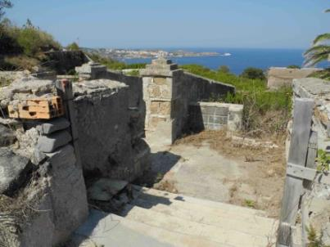
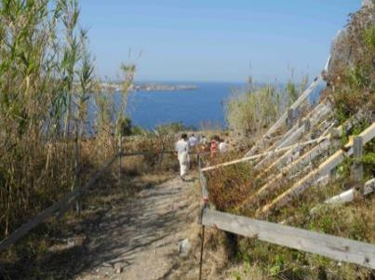
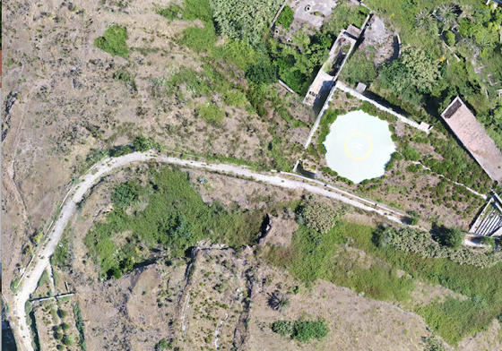
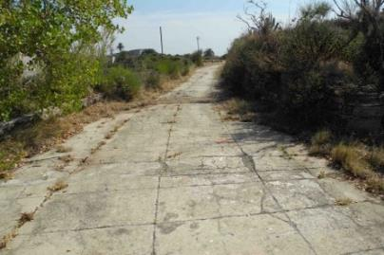
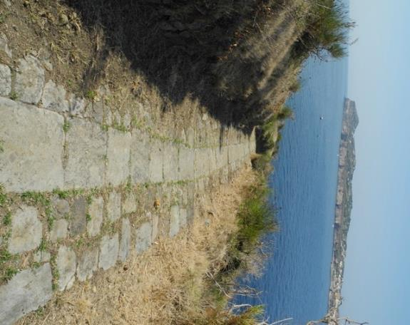
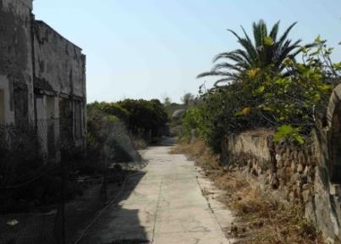
Tipologie di
Pavimentazione
dei percorsi
Strade e percorsi
In quest’ambito si prevede di realizzare interventi di:
Riqualificazione e progettazione di un nuovo percorso Piazza della Redenzione-via Giulia-Cimitero
Eventuale percorso esterno al perimetro del panottico
Torna al progetto di itinerario di visita

Slide 29
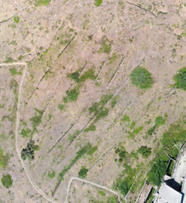
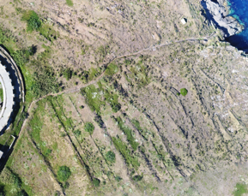
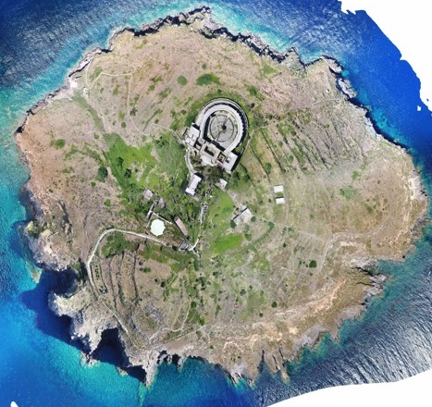
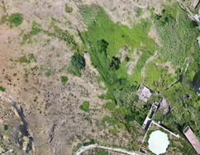
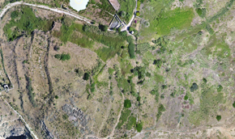
RIQUALIFICAZIONE PAESAGGISTICA DEL «TERRITORIO» DI SANTO STEFANO
La biodiversità terrestre e marina rappresenta l’elemento distintivo delle isole di Ventotene e Santo Stefano che, per l’unicità dei flussi migratori dell’avifauna, delle tartarughe, ma anche del transito dei cetacei, sono luoghi di contemplazione della Natura, oltre che luoghi di studio e ricerca.
Il paesaggio di Santo Stefano è oggi un paesaggio dell’abbandono. Il paesaggio naturale degli habitat preziosi per la stanzialità e la migrazione della fauna terrestre convive con un paesaggio antropico alla sommità dell’isola di ex-coltivi, terrazzati e non, fragile vulnerabile.
Terreni acclivi-fortemente acclivi
(5-30% pendenza)
Aree terrazzate e pianeggianti
(<5% pendenza)
Terreni fortemente acclivi
(15-30% pendenza)
Aree terrazzate e pianeggianti
(<5% pendenza)
La riqualificazione dell’intero paesaggio dell’isola, anche attraverso il recupero funzionale dei terrazzamenti, oggi di proprietà privata, promuovendo azioni sperimentali di un progetto pilota di agroforestazione, agricoltura innovativa e ricostituzione della complessità dell’ecomosaico ambientale, consentirebbe quella gestione sostenibile dell’ambiente terrestre che è presupposto imprescindibile per tutelare la fauna selvatica e le sue migrazioni, contribuendo a rafforzare il ruolo di Santo Stefano e Ventotene nel progetto EURING (European Union for Bird Ringing).

Slide 30
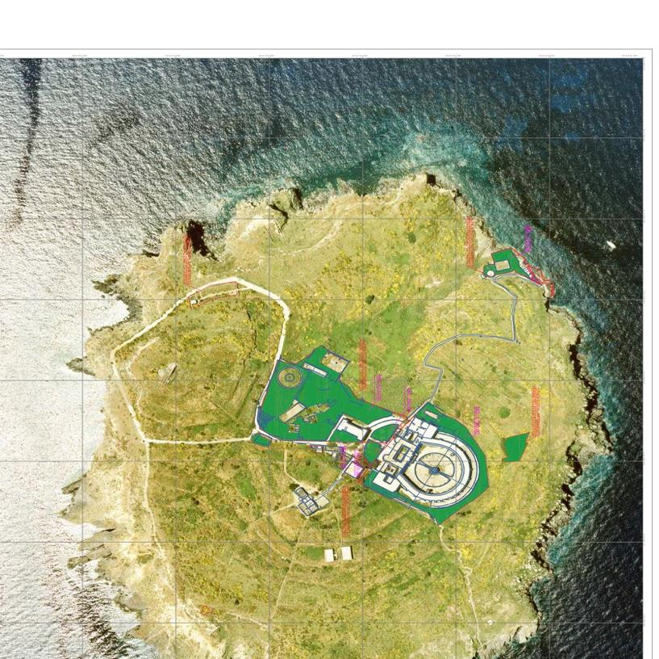
ZONAZIONE SPAZI APERTI E LOCALIZZAZIONE DELLE FUNZIONI
FUNZIONI DEGLI SPAZI APERTI
MOVIMENTO - SPOSTAMENTO
SOSTA - INCONTRO
FARE - APPRENDERE
MEMORIA - CONOSCENZA
Area perimetrale panottico
Piazza della Redenzione
Giardino casa del Direttore
Area ex campo di calcio
Strade, percorsi
Cimitero
Mq 865,00
L’intervento sui singoli spazi aperti è un progetto di paesaggio integrato e emblematico che crea un inedito rapporto fra Architettura e Natura e un nuovo elemento attrattore dell’isola.
Il tema della riqualificazione è centrato sulla diversità bio-culturale del Mediterraneo e sul valore della cura della «terra», anche al fine della comunicazione del ruolo centrale delle politiche ambientali dell’Europa per lo sviluppo sostenibile.

Slide 31
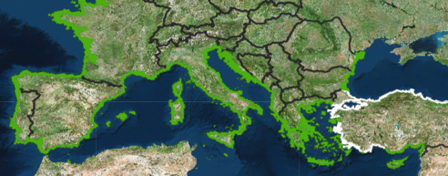
PROGETTO PILOTA – FOCUS MEDITERRANEO
ISOLE DEL MEDITERRANEO
(Fonte: https://land.copernicus.eu/local/coastal-zones)
DA SANTO STEFANO ALLE ISOLE DEL MEDITERRANEO
Transcalarità delle azioni
Sul progetto di recupero e valorizzazione dell’isola di Santo Stefano si innescano azioni transcalari strategiche che vengono a interessare l’isola madre Ventotene, le isole di prossimità fino alle piccole isole dell’ Euromediterraneo.
Le azioni proposte consentono di massimizzare i valori del progetto Ventotene in quanto parti di un progetto pilota che promuove la cultura del paesaggio del Mediterraneo, patrimonio culturale e naturale europeo.
Tali azioni possono interessare 4 livelli di intervento gerarchicamente ordinati (piccole isole del Mediterraneo- isole ponziane e arcipelago campano- isole di Ventotene-Santo Stefano) che declinano i temi della:
INSULARITA’
BIODIVERSITA’ e AGRICOLTURA
lNNOVAZIONE e CONTRASTO ai CAMBIAMENTI CLIMATICI
RESTAURO del PAESAGGIO
Lo sviluppo di ciascuno di questi TEMI ha un impatto diretto e indiretto sulla qualità ambientale e sul patrimonio paesaggistico della RNS-AMP e è il presupposto per fare di di Ventotene con Santo Stefano un modello europeo di isola ecologica, inclusiva e resiliente.
MEDITERRANEO
Patrimonio culturale
Insularità
Migrazioni
Ambiente
Cambiamenti climatici
Sostenibilità Innovazione
Formazione e ricerca
1
ISOLE PONZIANE e
ARCIPELAGO CAMPANO
2
Parole chiave - CONCEPT del progetto
3
TEMI SCALABILI
4
ISOLA SANTO STEFANO
Torna all’indice

Slide 32
4
I VOLUMI DI PUBBLICO ATTESI E L’INTEGRAZIONE CON VENTOTENE

Slide 33
I VOLUMI DI PUBBLICO ATTESI PRESSO L’ISOLA DI SANTO STEFANO
VISITE AL CARCERE E ALL’ISOLA
  circa 36.000 visitatori annui, di cui oltre 10.000 turisti aggiuntivi, tenendo conto dei vincoli di accesso all’area marina ed alla riserva, dalle giornate annue navigabili e dalle caratteristiche tecniche dell’approdo. Tali vincoli hanno fissato in 280 persone/giorno il numero di accessi all’isola. Tale previsione costituisce un minimo che potrà essere superato, specie per eventi serali, in base ad accordi con gli enti preposti.
EVENTI/SPETTACOLI
  circa 5.400 spettatori paganti annui stimati su un’ipotesi di n. 180 spettatori per evento per n. 30 eventi annui
VISITE GUIDATE
  circa 7.200 utenti annui, pari al 20% dei visitatori complessivi al carcere
ALTA FORMAZIONE
  circa 500 utenti annui, divisi in 25 gruppi
GRUPPI SCOLASTICI/ASSOCIATIVI
  circa 800 utenti annui divisi in 40 gruppi
CONVEGNISTICA
  convegni con pernottamento ospiti
Pernottamento a S. Stefano

Slide 34
I TARGET DI RIFERIMENTO DELLA VISITA AL CARCERE
    I target del progetto sono principalmente
      residenti e turisti Isola di Ventotene
      residenti e turisti Isole Pontine e litorale
      cittadini italiani
      turisti europei ed extraeuropei
        Ed anche:
          studenti universitari
          docenti, ricercatori
          associazioni giovanili
          associazioni o gruppi religiosi
          gruppi di interesse (ex Partigiani, ex detenuti, ecc.)
          artisti
Politiche europee
Storia d’Italia
Storia e architettura carceraria
Arte contemporanea
Tutela e valorizzazione del patrimonio culturale
Flora e fauna locale mediterranea
Oceanografia
Cambiamenti climatici
Fonti rinnovabili

Slide 35
L’INTEGRAZIONE CON VENTOTENE (1)
OCCUPAZIONE, COMPETENZE LOCALI E "NUOVI RESIDENTI" (SERVIZI ESTERNALIZZATI)
  Lo scenario di valorizzazione del Complesso di S. Stefano determinerà l’acquisizione di servizi e professionalità in gran parte locali (oltre 1,1 milione di euro annui di servizi esternalizzati) con un possibile impatto positivo anche in termini di ripopolazione dell’Isola di Ventotene nei mesi non estivi
  Si stima che la gestione del Complesso produrrà un’occupazione diretta derivante dai servizi esternalizzati pari a circa 41 unità di lavoro equivalenti (oltre alle 7 unità previste nell’organico del soggetto gestore)
L’OFFERTA CULTURALE DI S.STEFANO NELL’ISOLA DI VENTOTENE (PROGRAMMAZIONE CULTURALE)
  Parte dell’offerta culturale e formativa del Complesso di S.Stefano (eventi, spettacoli, alta formazione, residenze artistiche, convegni, ecc.) si articolerà anche sull’Isola di Ventotene attraverso la collaborazione con le associazioni e organizzazioni locali

Slide 36
L’INTEGRAZIONE CON VENTOTENE (2)
S.STEFANO COME ELEMENTO DI QUALIFICAZIONE DELL’OFFERTA CULTURALE E TURISTICA ESISTENTE DI VENTOTENE (POLITICHE DI INTEGRAZIONE DELL’OFFERTA)
  Mediante appositi accordi, il Complesso di S. Stefano potrà divenire un elemento attrattore aggiuntivo nell’ambito dell’offerta attuale di attività e servizi promossa dagli operatori culturali, turistici e sportivi di Ventotene (integrazione con offerta già esistente di campi scuola, attività culturali e sportive). Specifiche politiche di integrazione dell’offerta con il Comune di Ventotene potranno inoltre riguardare il circuito delle risorse museali, archeologiche e ambientali dell’Isola
L’IMPATTO TURISTICO AGGIUNTIVO SULL’ISOLA DI VENTOTENE (VENTOTENE "PORTA DI INGRESSO" PER LA VISITA AL CARCERE)
  Ventotene costituirà il punto di ingresso dei flussi di visita al Complesso carcerario. Questo elemento, sulla base delle previsioni di domanda futura attesa, determinerà un incremento dei flussi in arrivo a Ventotene (solo in parte di natura escursionistica). L’isola presenta già oggi evidenti segnali di congestionamento nei mesi estivi (durante i quali si superano già oltre 1.600 presenze turistiche giornaliere). E’ importante perciò evitare il peggioramento eventualmente prodotto dal progetto attraverso apposite politiche di regolamentazione dell’accesso a S. Stefano (visite su prenotazione con massimale giornaliero). Per massimizzare i benefici del progetto è necessario inoltre approntare strategie di comunicazione volte a privilegiare l’attrazione di target non balneari destagionalizzando i flussi nei mesi primaverili e autunnali
Sono in elaborazione le stime relative all’impatto economico territoriale prodotte dall’investimento.
Torna all’indice

Slide 37
5
CRONOPROGRAMMA GENERALE DELL’INTERVENTO

Slide 38
CRONOPROGRAMMA GENERALE
Torna all’indice

